Slide 1
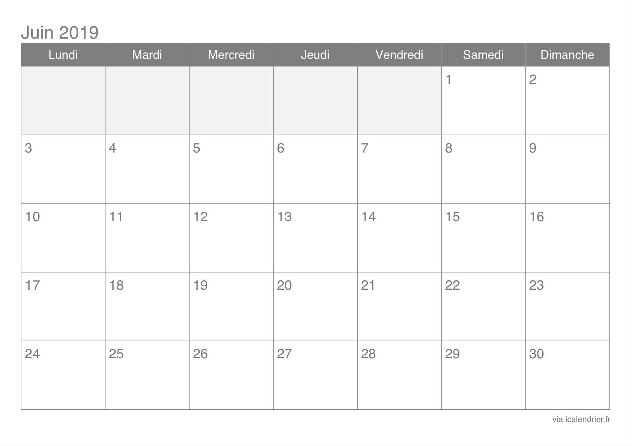
18H
Raikou serait a priori disponible samedi 22 juin OU dimanche 23 juin.
non confirmé
non confirmé
18H
non confirmé
non confirmé
BONUS
Bonus: * Bonbons Capture x2, * +1 super bonbon garanti par raid, * Distance d’éclosion 1/2, * Bonbon d’éclosion x2
18H
BONUS

Slide 2
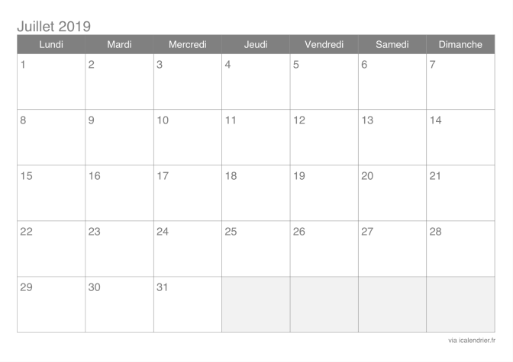
non confirmé
non confirmé
Bonus :
* PX de capture x3,
* Œuf Chance de 1 heure, * PX d’éclosion x3, * PX de Raid x2
BONUS
BONUS
non confirmé

Slide 3
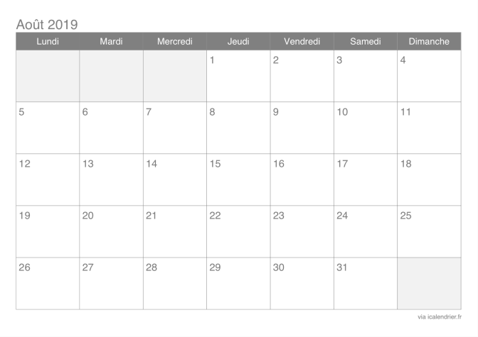
non confirmé
non confirmé
Bonus: * Poussières de capture x3,
* 3000 Poussières par raid, * Poussières d’éclosion x3,
* Morceau d’Étoile de 1h
BONUS
BONUS

